Slide 1
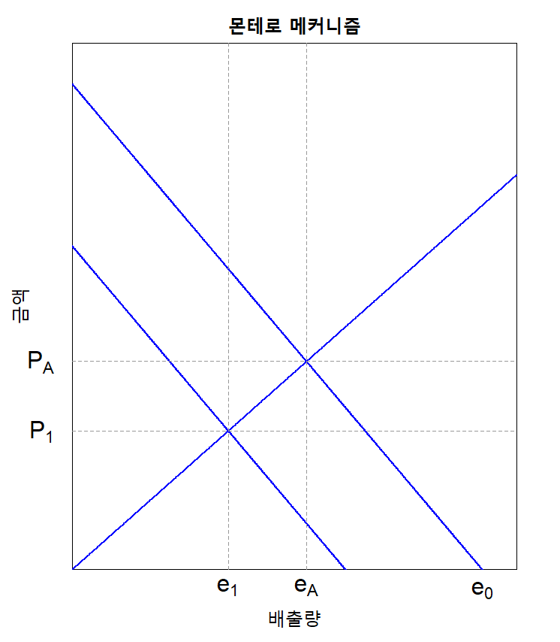

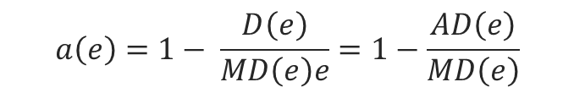

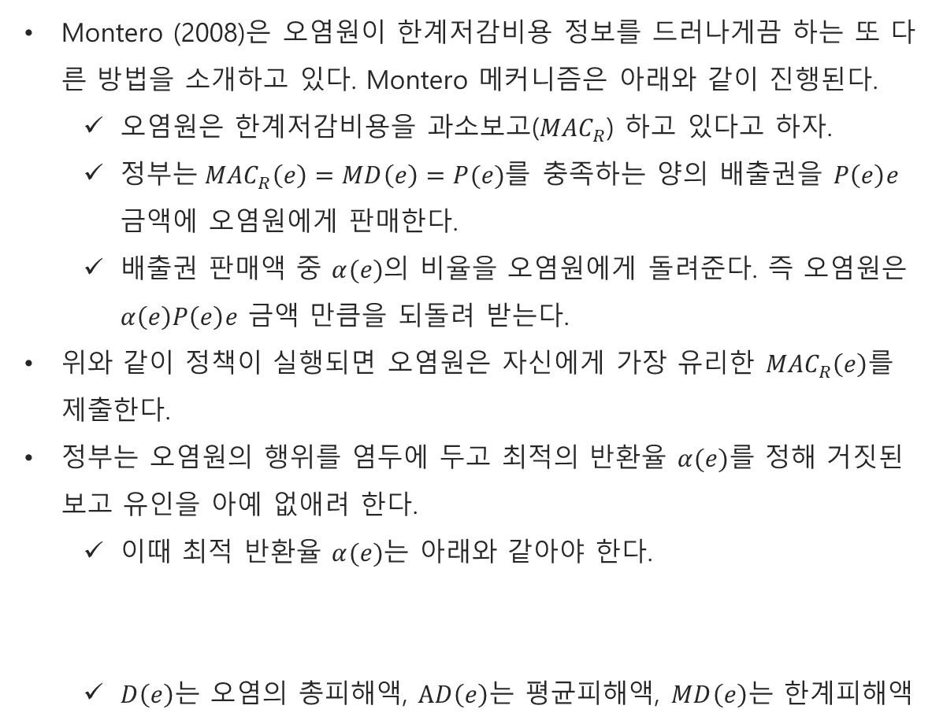

거짓보고 유인의 완전 제거: 몬테로 메커니즘
Montero (2008)은 오염원이 한계저감비용 정보를 드러나게끔 하는 또 다른 방법을 소개하고 있다. Montero 메커니즘은 아래와 같이 진행된다.
  오염원은 한계저감비용을 과소보고(${MAC}_{R}$) 하고 있다고 하자.
  정부는 ${MAC}_{R}\left(e\right)=MD\left(e\right)=P(e)$를 충족하는 양의 배출권을 $P\left(e\right)e$ 금액에 오염원에게 판매한다.
  배출권 판매액 중 $α(e)$의 비율을 오염원에게 돌려준다. 즉 오염원은 $α\left(e\right)P\left(e\right)e$ 금액 만큼을 되돌려 받는다.
위와 같이 정책이 실행되면 오염원은 자신에게 가장 유리한 ${MAC}_{R}\left(e\right)$를 제출한다.
정부는 오염원의 행위를 염두에 두고 최적의 반환율 $α(e)$를 정해 거짓된 보고 유인을 아예 없애려 한다.
  이때 최적 반환율 $α(e)$는 아래와 같아야 한다.
  $D\left(e\right)$는 오염의 총피해액, $AD\left(e\right)$는 평균피해액, $MD\left(e\right)는$ 한계피해액
$${MAC}_{A}$$
$$MD$$
$${MAC}_{R}$$
$$a\left(e\right)=1− \frac{D\left(e\right)}{MD\left(e\right)e}=1−\frac{AD\left(e\right)}{MD\left(e\right)}$$

Slide 2

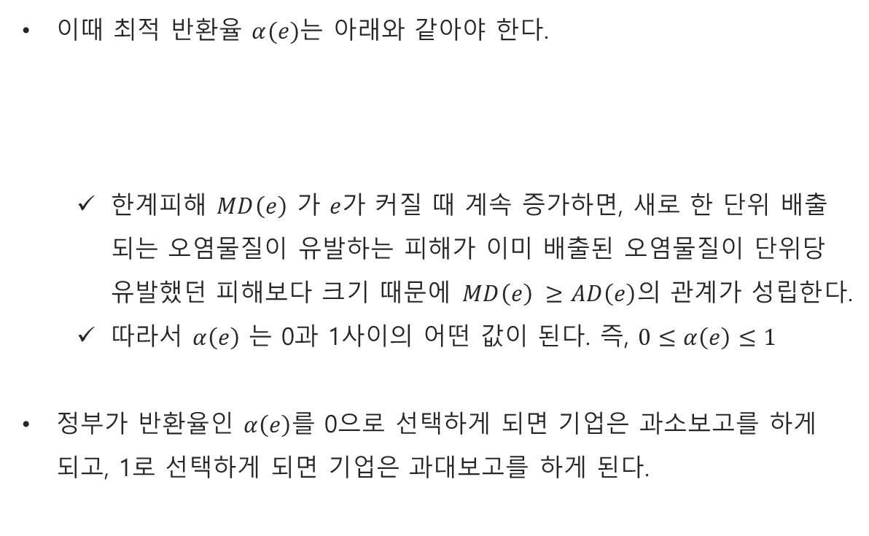
거짓보고 유인의 완전 제거: 몬테로 메커니즘
이때 최적 반환율 $α(e)$는 아래와 같아야 한다.
  한계피해 $MD\left(e\right)$ 가 $e$가 커질 때 계속 증가하면, 새로 한 단위 배출되는 오염물질이 유발하는 피해가 이미 배출된 오염물질이 단위당 유발했던 피해보다 크기 때문에 $MD\left(e\right) ≥AD\left(e\right)$의 관계가 성립한다.
  따라서 $α\left(e\right)$ 는 0과 1사이의 어떤 값이 된다. 즉, $0≤α\left(e\right)≤1$
정부가 반환율인 $α\left(e\right)$를 0으로 선택하게 되면 기업은 과소보고를 하게 되고, 1로 선택하게 되면 기업은 과대보고를 하게 된다.
$$a\left(e\right)=1− \frac{D\left(e\right)}{MD\left(e\right)e}=1−\frac{AD\left(e\right)}{MD\left(e\right)}$$
$${MAC}_{A}$$
$$MD$$

Slide 3

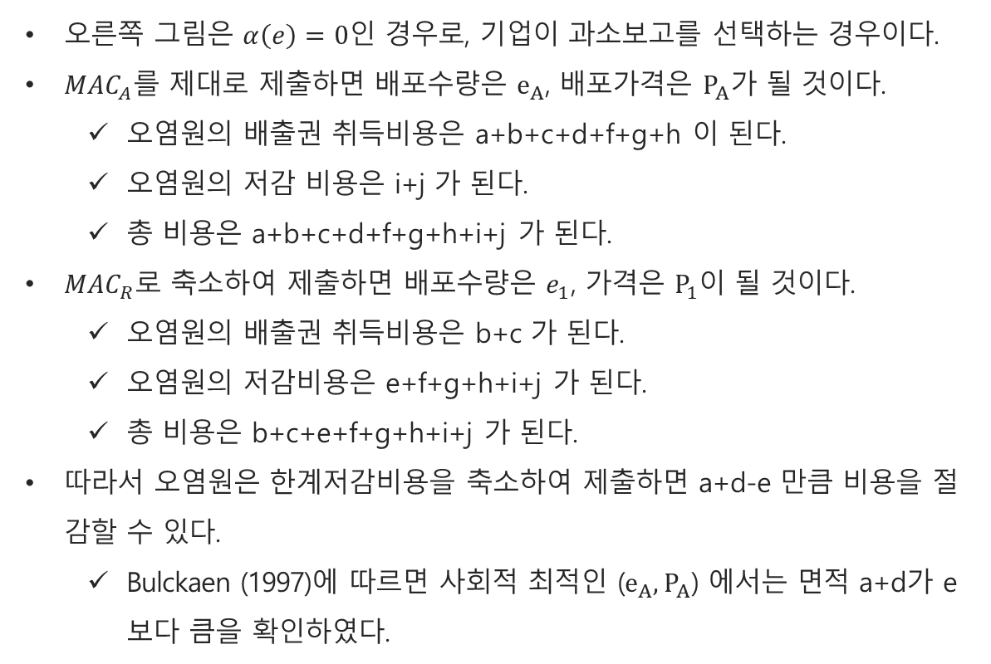
거짓보고 유인의 완전 제거: 몬테로 메커니즘
오른쪽 그림은 $α\left(e\right)=0$인 경우로, 기업이 과소보고를 선택하는 경우이다.
${MAC}_{A}$를 제대로 제출하면 배포수량은 $e_{A}$, 배포가격은 $P_{A}$가 될 것이다.
  오염원의 배출권 취득비용은 a+b+c+d+f+g+h 이 된다.
  오염원의 저감 비용은 i+j 가 된다.
  총 비용은 a+b+c+d+f+g+h+i+j 가 된다.
${MAC}_{R}$로 축소하여 제출하면 배포수량은 $e_{1}$, 가격은 $P_{1}$이 될 것이다.
  오염원의 배출권 취득비용은 b+c 가 된다.
  오염원의 저감비용은 e+f+g+h+i+j 가 된다.
  총 비용은 b+c+e+f+g+h+i+j 가 된다.
따라서 오염원은 한계저감비용을 축소하여 제출하면 a+d-e 만큼 비용을 절감할 수 있다.
  Bulckaen (1997)에 따르면 사회적 최적인 ($e_{A},P_{A}$) 에서는 면적 a+d가 e보다 큼을 확인하였다.
$α\left(e\right)=0$인 경우
$${MAC}_{A}$$
$$MD$$
$${MAC}_{R}$$
e
a
d
f
g
j
b
c
h
i

Slide 4

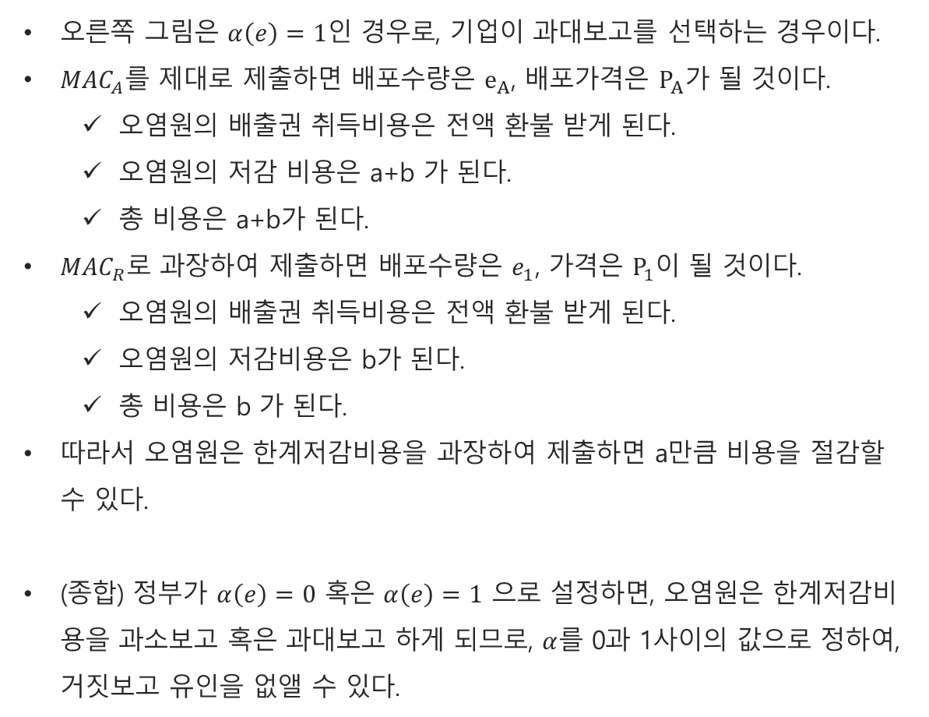

거짓보고 유인의 완전 제거: 몬테로 메커니즘
오른쪽 그림은 $α\left(e\right)=1$인 경우로, 기업이 과대보고를 선택하는 경우이다.
${MAC}_{A}$를 제대로 제출하면 배포수량은 $e_{A}$, 배포가격은 $P_{A}$가 될 것이다.
  오염원의 배출권 취득비용은 전액 환불 받게 된다.
  오염원의 저감 비용은 a+b 가 된다.
  총 비용은 a+b가 된다.
${MAC}_{R}$로 과장하여 제출하면 배포수량은 $e_{1}$, 가격은 $P_{1}$이 될 것이다.
  오염원의 배출권 취득비용은 전액 환불 받게 된다.
  오염원의 저감비용은 b가 된다.
  총 비용은 b 가 된다.
따라서 오염원은 한계저감비용을 과장하여 제출하면 a만큼 비용을 절감할 수 있다.
(종합) 정부가 $α\left(e\right)=0$ 혹은 $α\left(e\right)=1$ 으로 설정하면, 오염원은 한계저감비용을 과소보고 혹은 과대보고 하게 되므로, $α$를 0과 1사이의 값으로 정하여, 거짓보고 유인을 없앨 수 있다.
$α\left(e\right)=1$인 경우
$${MAC}_{R}$$
$$MD$$
$${MAC}_{A}$$
a
b

